Slide 1

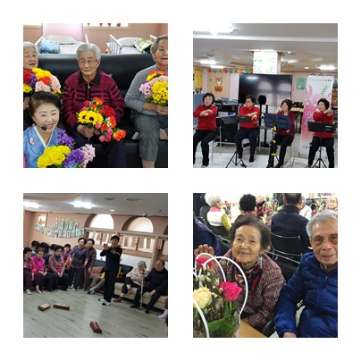
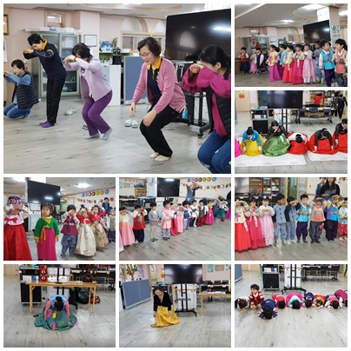
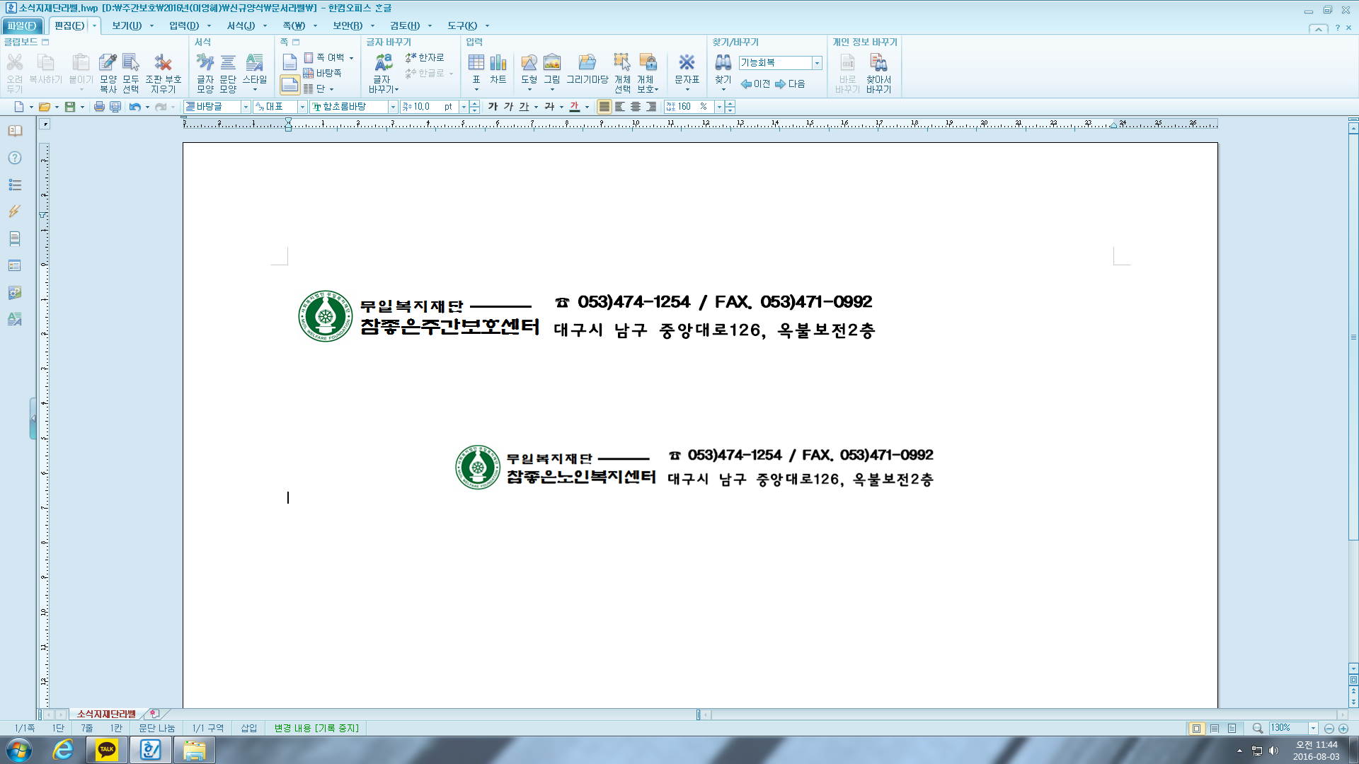
03월 기관소식지
3월의 중요 행사안내
주간보호 이용 관련하여 상담이 필요하시면
언제든지 상담 가능하오니 문의 사항이 있으시면
전화 및 방문하여 주시기 바랍니다.
( ☎ 053-474-1254 )
2월의 주요활동 내용
설날 새배드리기
프로그램소식
꽃사시오
오카리나연주
윷놀이
원에치료

